Slide 1
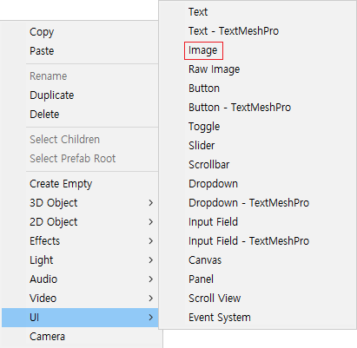
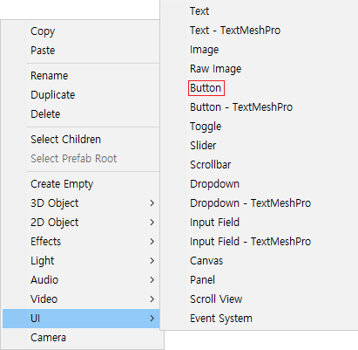
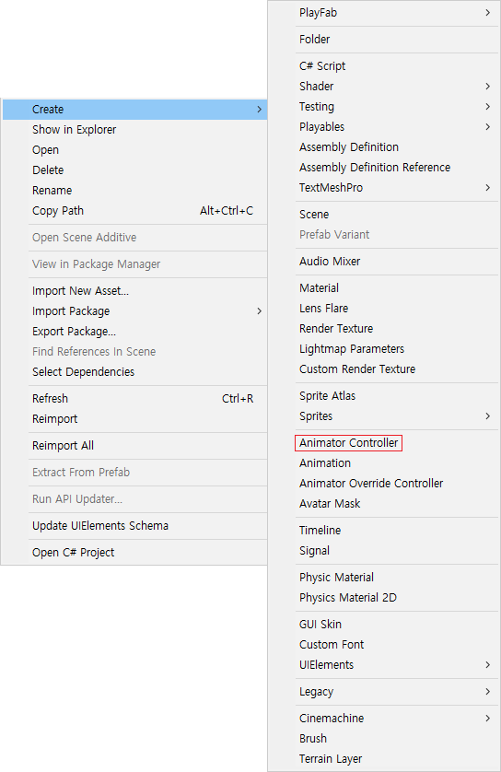
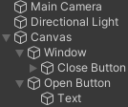
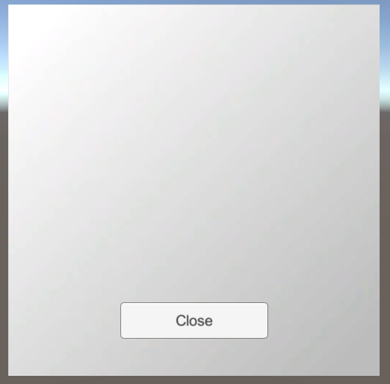

첫 번째 튜토리얼
2. 그리고 Image의 이름은 Window로 설정하고 Image 하위 오브젝트에 있는 Button 이름은 Close Button으로 설정합니다.
1. 첫 번째로 하나의 UI Image를 생성하고 Image의 하위 오브젝트로 Button을 생성합니다.
3. 그다음 애니메이터 컨트롤러를 생성합니다.

Slide 2
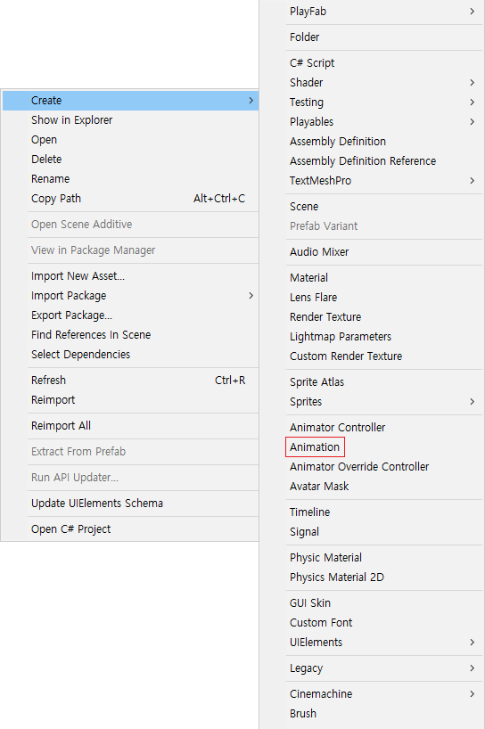
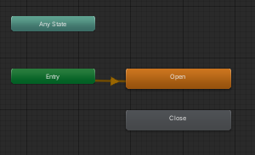

두 번째 튜토리얼
5. 애니메이션을 생성하고 Animator Blend Layer에 넣어줍니다.
4. 그리고 Animation을 2개 생성한 다음 이름을 Close와 Open으로 설정합니다.

Slide 3


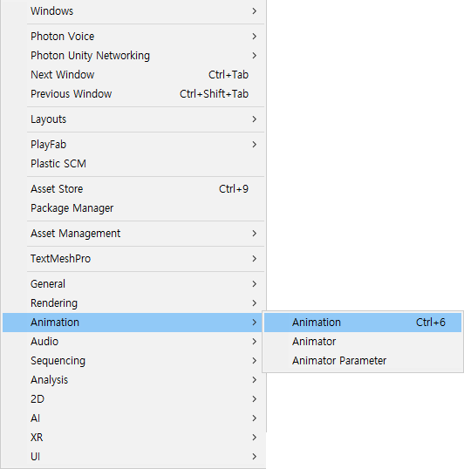
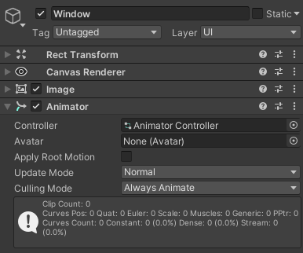
세 번째 튜토리얼
6. 그리고 Window에 Animator 컴포넌트를 부착하고 Controller에 아까 생성한 애니메이터 컨트롤러를 넣습니다.
7. 그다음 Window에서 Animaiton을 선택합니다.

Slide 4
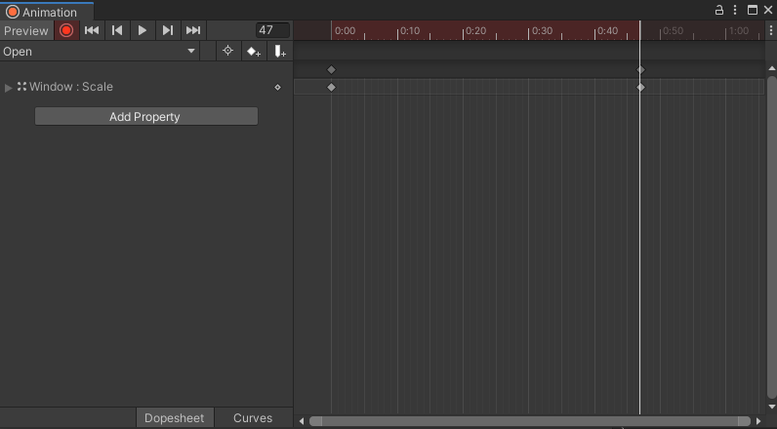

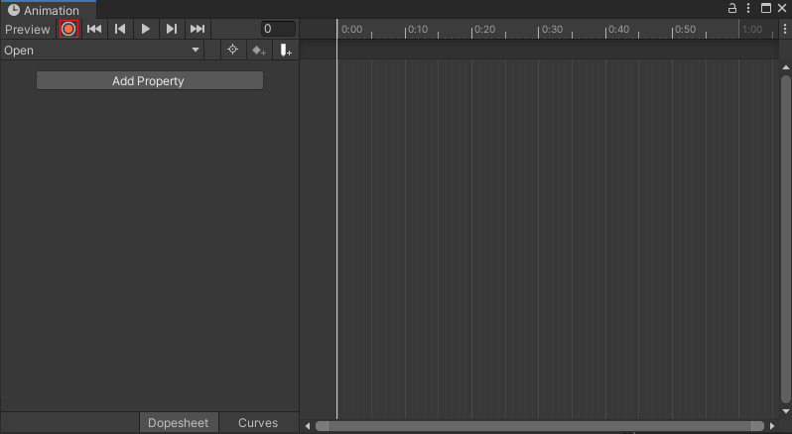
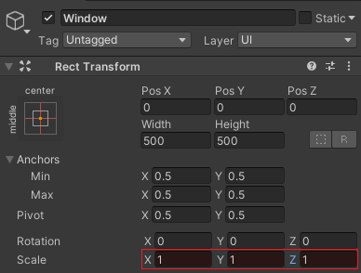
네 번째 튜토리얼
9. 그리고 마우스로 키 프레임 선택하고 키 프레임 단위로 0초일 때는 크기를 0,0,0으로 설정하고 0.45초일 때 1,1,1로 설정합니다.
8. Window 오브젝트를 선택하고 Animation에 Open에서 녹화를 시작합니다.

Slide 5
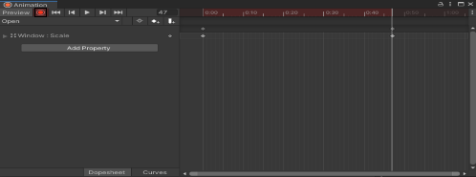
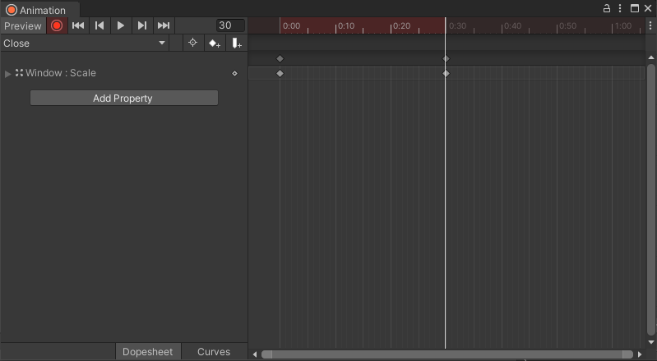
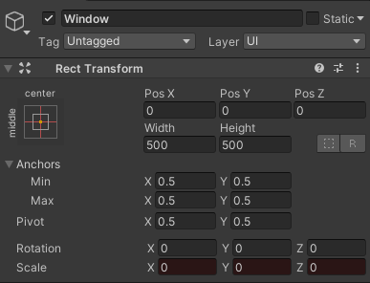

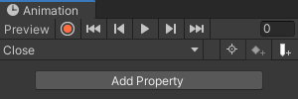
다섯 번째 튜토리얼
11. 마지막으로 마우스로 키 프레임을 선택하고 키 프레임 단위로 0초일 때는 크기를 1,1,1로 설정하고 0.3초일 때 0,0,0으로 설정합니다.
10. 그다음 녹화를 종료하고 Close로 설정합니다.

Slide 6
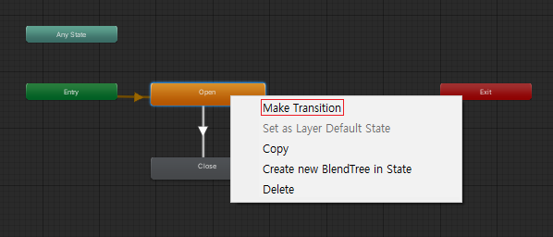
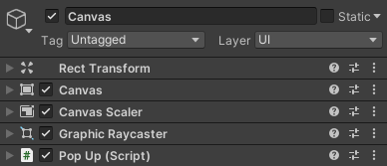
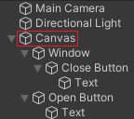

여섯 번째 튜토리얼
12. 그런 다음 PopUp이라는 스크립트를 생성하고 Canvas 오브젝트에 넣어줍니다.
13. Animator Controller로 가서 Open에 Make Transition을 Close 애니메이션에 연결합니다.

Slide 7

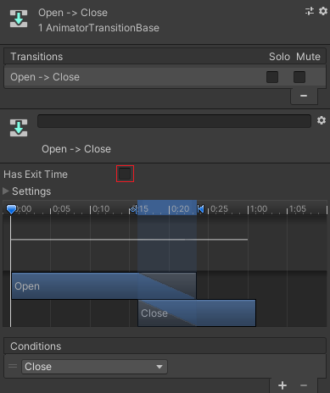


일곱 번째 튜토리얼
14. 그리고 Animator Controller의 Paremeters에 Trigger 옵션을 추가합니다.
15. 그다음으로 Transition을 선택하고 Has Exit Time의 설정을 해제합니다.

Slide 8
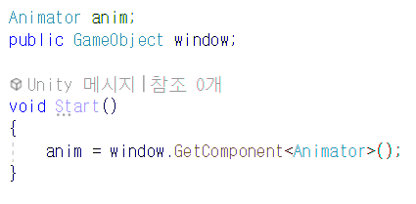
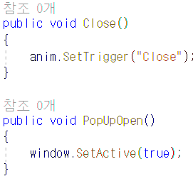
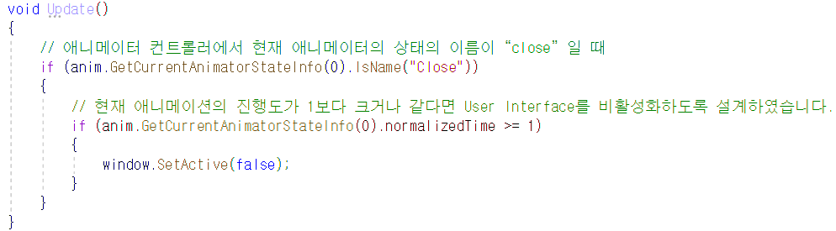
여덟 번째 튜토리얼
17. 이제 팝업을 여는 함수와 팝업을 닫는 함수를 생성합니다.
16. 그리고 PopUp 스크립트에서 애니메이터 변수와 UI를 가져오기 위한 게임 오브젝트 변수를 선언합니다.
그다음 애니메이터 변수에 게임 오브젝트가 가지고 있는 애니메이터 컴포넌트를 가져옵니다.
18. 마지막으로 팝업이 종료되는 조건을 업데이트 함수에 설정합니다.

Slide 9
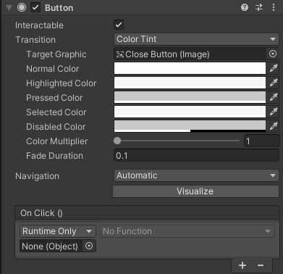
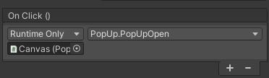
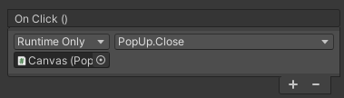
아홉 번째 튜토리얼
19. 그다음 각각의 버튼에 On Click 함수에 PopUp 스크립트를 가지고 있는 Canvas 오브젝트를 넣어줍니다.
20. 마지막으로 각각의 버튼에 원하는 함수를 설정합니다.

